Slide 1

Государственное бюджетное образовательное учреждение высшего образования Московской области «Академия социального управления» Кафедра дошкольной педагогики , психологии и инклюзивного образования «Полянка эмоций» Эмоционально-чувственный компонент в речевой деятельности детей дошкольного возраста Гришина Юлия Александровна, воспитатель МБДОУ «Детский сад № 49 «Звёздочка»

Slide 2
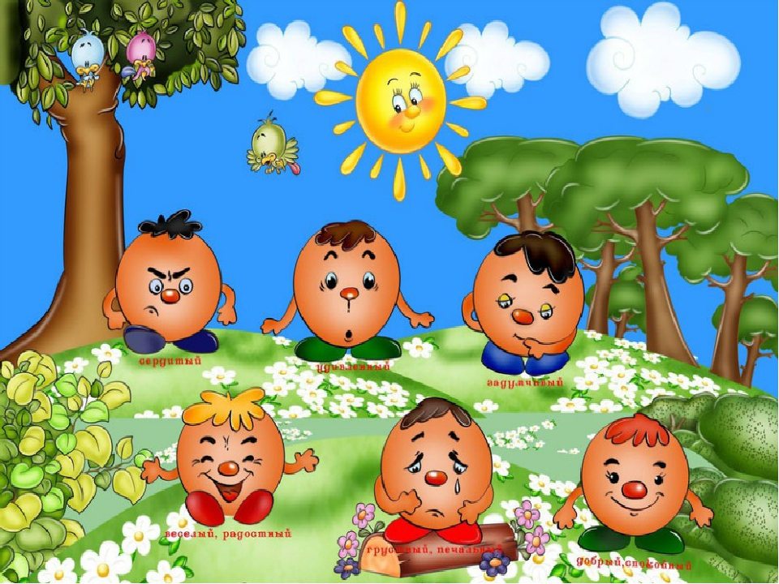

Slide 3

В дошкольном периоде детства происходит интенсивное эмоциональное развитие. На данном этапе у ребенка усложняются знания об эмоциях человека, совершенствуется эмоциональная саморегуляция, по выражению лица дети хорошо начинают понимать окружающих людей.
Правильное понимание эмоциональных состояний человека очень важно для формирования адекватных межличностных отношений, овладения собственными эмоциями, их регуляции и воздействий на окружающих. Понимание эмоций и чувств способствует лучшему пониманию художественной литературы и художественных фильмов, театральных постановок, что в свою очередь, обогащает знания детей о мире чувств.
Этой игрой мы развиваем речь у детей, а также вызываем у них различные эмоции. А с помощью камушков можно показать, что проявлять эмоции – это хорошо.
« Полянка эмоций»

Slide 4
Цель: Вызвать эмоциональный отклик , стимулирующий ребенка.
- говорить, рассуждать и строить простые фразы
- опираться на те или иные изображения с помощью прилагательных, наречий , которые дети неактивно используют в своей речи , что будет обогащать их речь;
- привлекать внимание к причинам и следствиям эмоциональных состояний , побуждая сочувствовать и сопереживать .
Задача: научить детей проявлять эмоции, развивать речь, проявлять сочувствие или поддержку(командный дух, дружеский настрой). Обучить детей умению владеть своими чувствами .

Slide 5
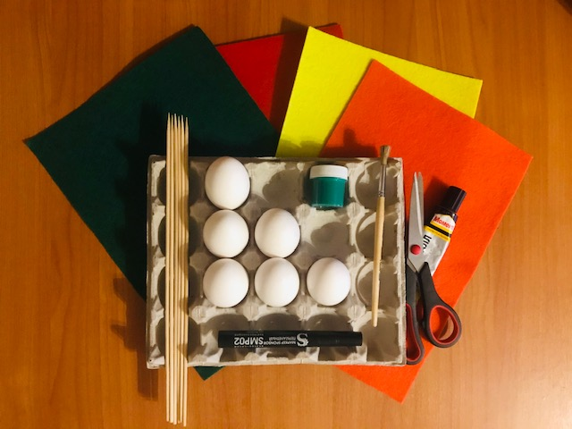

Slide 6
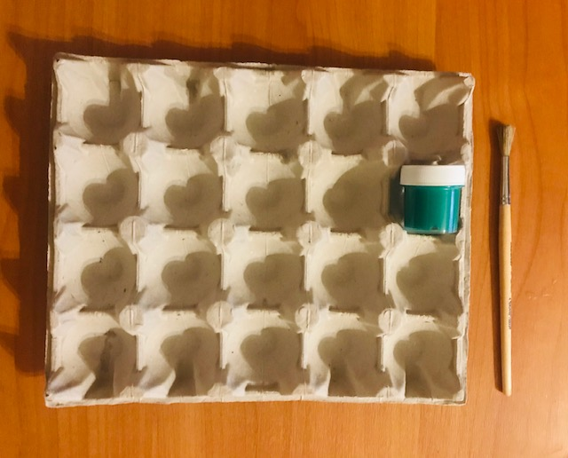
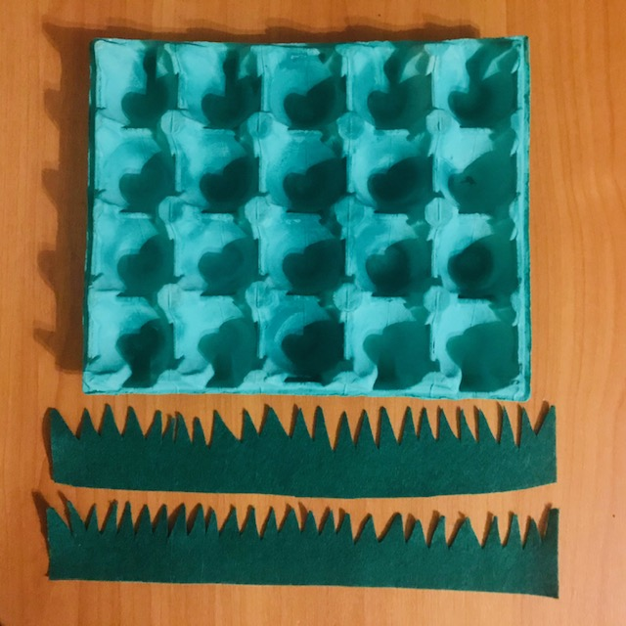

Slide 7



Slide 8
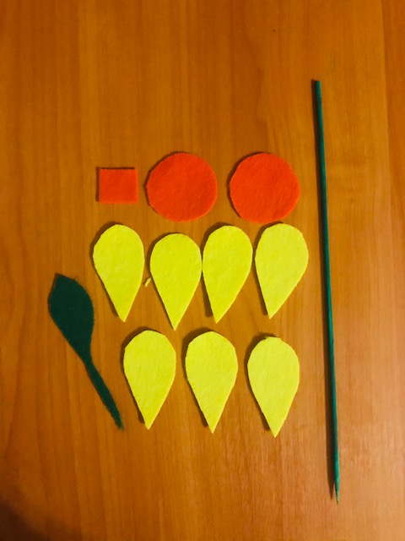
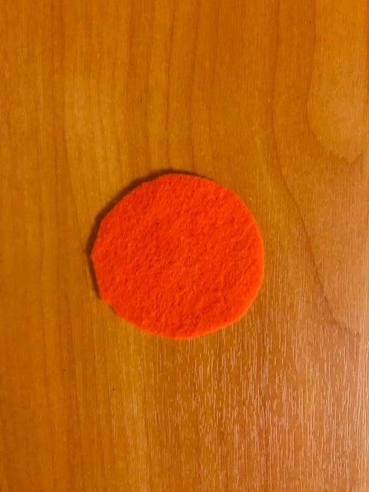
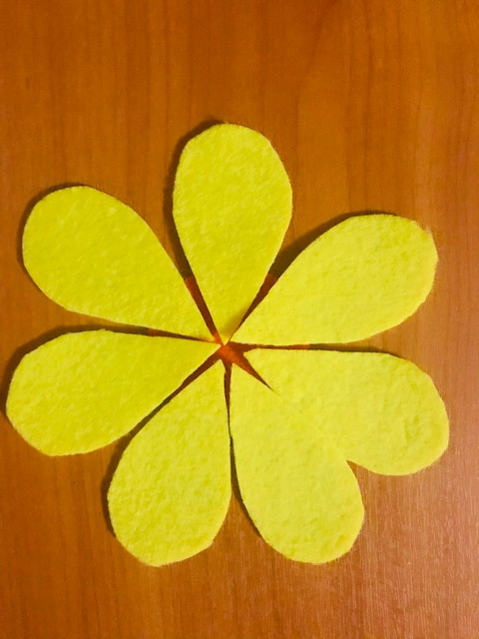
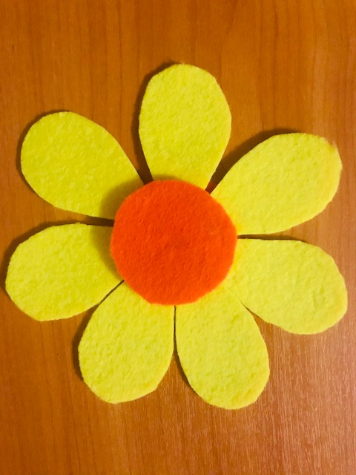
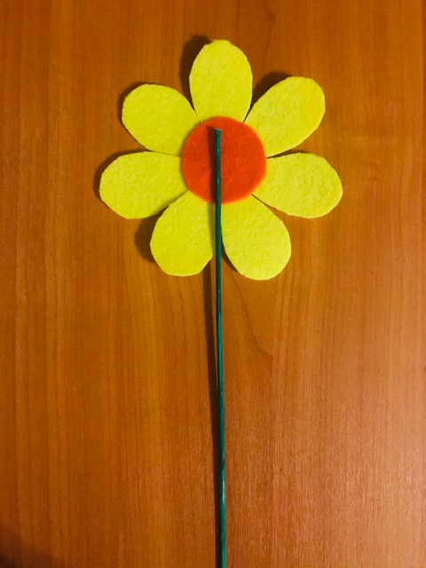
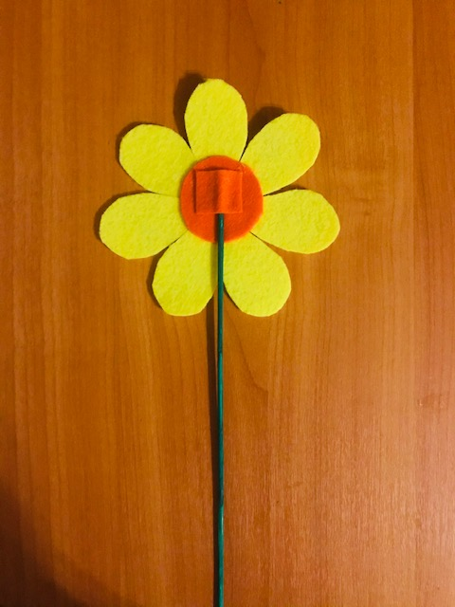
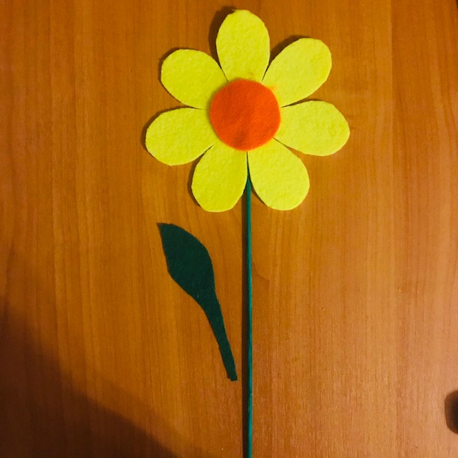
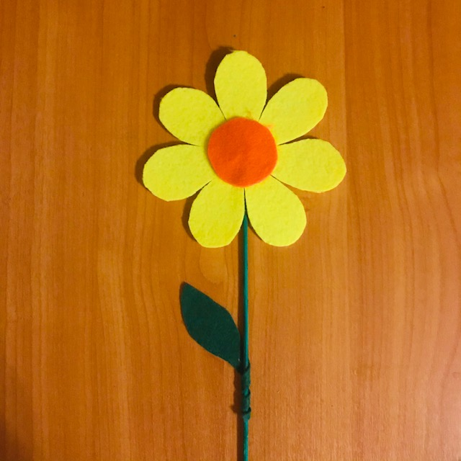

Slide 9
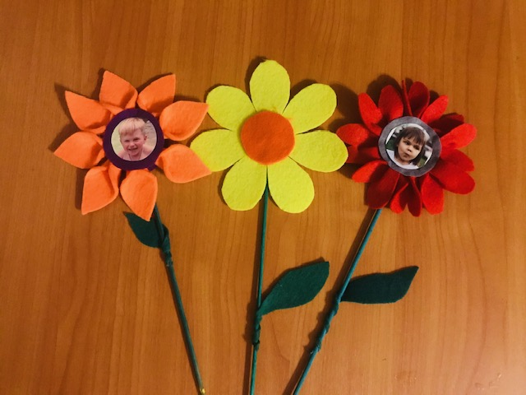
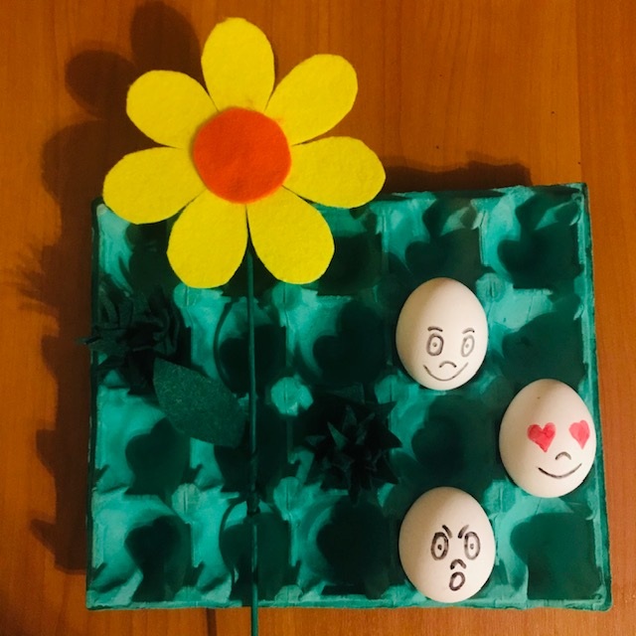

Slide 10
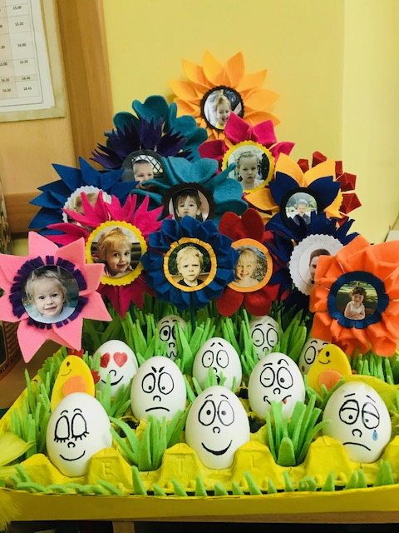
«Полянка эмоций» Эмоционально-чувственный компонент в речевой деятельности детей дошкольного возраста

Slide 11


